Slide 1

《管理信息系统》 商业模式设计 主讲人：杜文宇

Slide 2
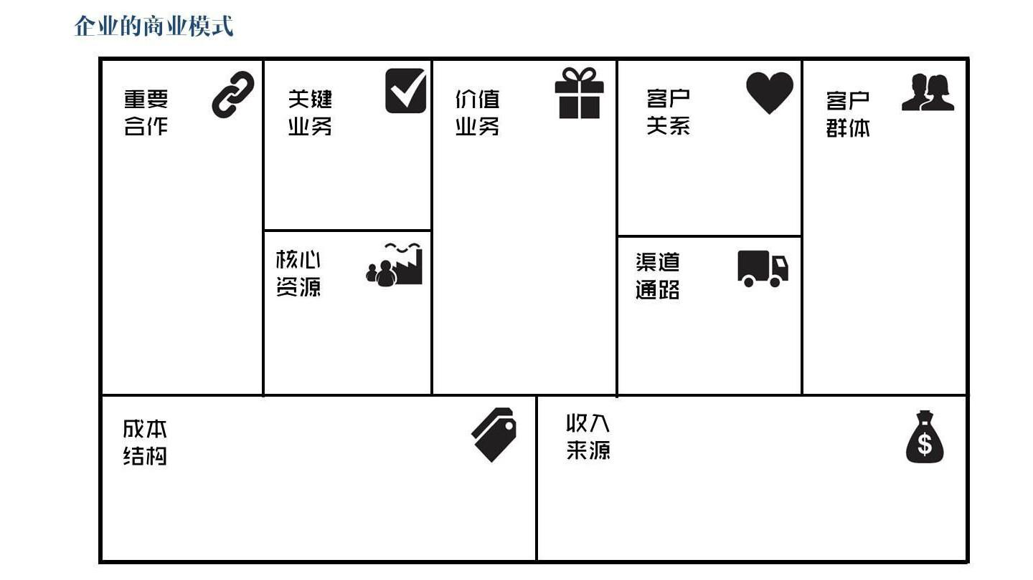
商业模式画布
商业模式画布的内涵
实现信息系统战略价值的重要工具
非产品导向而是体系导向
分析每个部分存在的问题和短板
分析部分之间的连接
文献来源：Osterwalder &Pigneur(2010) Business Model Generation: A Handbook for Visionaries, Game Changers, and Challengers

Slide 3
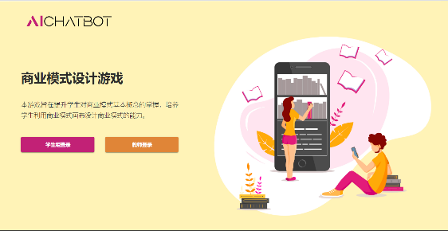
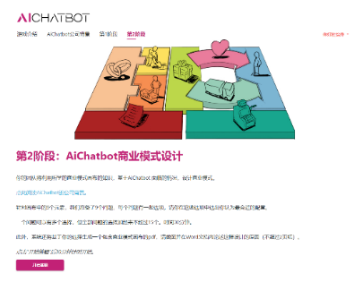
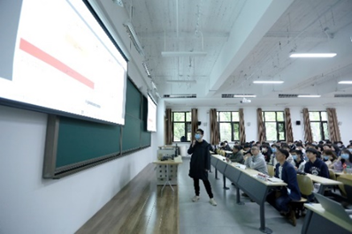
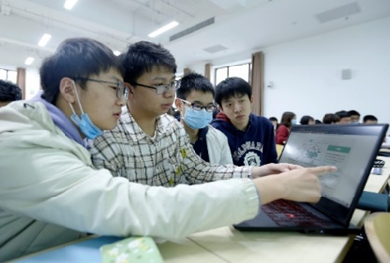
我们通过一个游戏来学习商业模式画布

Slide 4
点评
两组同学汇报（各5分钟）
报名汇报的组，本次作业增加10%的分数
老师和业界专家点评 （各3分钟）

Slide 5








Z公司实际采用的商业模式
重要伙伴
联合实验室：北京大学、清华大学、哈工大
关键业务
人工智能技术开发
价值主张
取代人工
客户关系
定制化客户关系
客户细分
中小企业
客户细分和客户关系不匹配
客户关系和渠道不匹配
渠道通路
SEM、SEO
行业会议
电视广告
核心资源
人工智能技术研发人员
关键业务和价值主张、客户关系不匹配
收入和客户，收入和成本不匹配
成本结构
研发人员工资
收入来源
SaaS客户付费
市场投放

Slide 6
总结
信息系统的价值实现受到商业模式影响，一流的技术不是全部
商业模式设计有多重组合，元素间的匹配很重要
3. 理解技术优缺点，根据商业环境制定合适的商业模式是信管人才重要技能

Slide 7
作业
设计你认为合理的AiChatbot 商业模式画布，并论述你为什么这么设计（1200字以内）
小组作业
提交时间：6.1 日
可利用后面一页PPT来设计画布，仅留下你选择的设计内容，删除排除的选项

Slide 8
生产智能机器人
研发智能客服关键技术和算法
给客户提供定制化服务，部署解决方案
帮助客户建立语料库
帮助客户解决智能客服使用中面临的问题
定制化客户关系
自主服务关系
共同创造关系
社区关系
制造企业
云平台服务商
第三方系统实施企业
中小型企业联盟
高校人工智能实验室
专业客服公司
用AI取代人工客服
用AI增强人工客服
AI将提升人工客服质量
AI将降低人工智能成本
大客户
中小型客户
政府机构
金融机构
物理资源，如硬件、机器、办公室资源
智力资源，如专利、算法
人力资源，如研究人员
资金
SEO、SEM
自建公众号、自媒体号
电视广告
有影响力的公众号、自媒体营销号
线下会议和研讨会
人力资源是重要成本
市场投放是重要成本
机器设备是重要成本
生产制造是重要成本
客户维护是重要成本
SaaS模式收入
技术咨询服务费
一次性软件收入
专利授权收入
广告收入

Slide 9
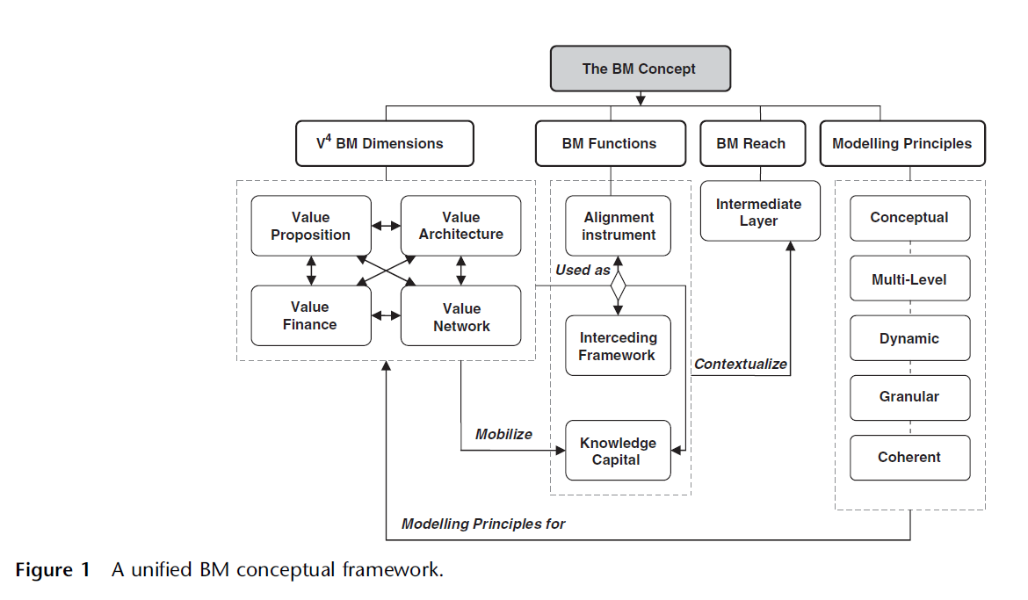
数字商业模式：Digital Business Model
Al-Debei, M. M., and Avison, D. 2010. "Developing a Unified Framework of the Business Model Concept," European Journal of Information Systems (19), pp. 359–376.

Slide 10
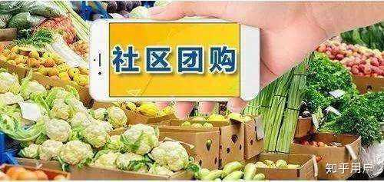
商业模式设计：“别只惦记着几捆白菜”
习近平总书记反复强调，要把原始创新能力提升摆在更加突出的位置，努力实现更多“从0到1”的突破。掌握着海量数据、先进算法的互联网巨头，理应在科技创新上有更多担当、有更多追求、有更多作为。别只惦记着几捆白菜、几斤水果的流量，科技创新的星辰大海、未来的无限可能性，其实更令人心潮澎湃。

